Slide 1
Ciencias
Naturales

Slide 2
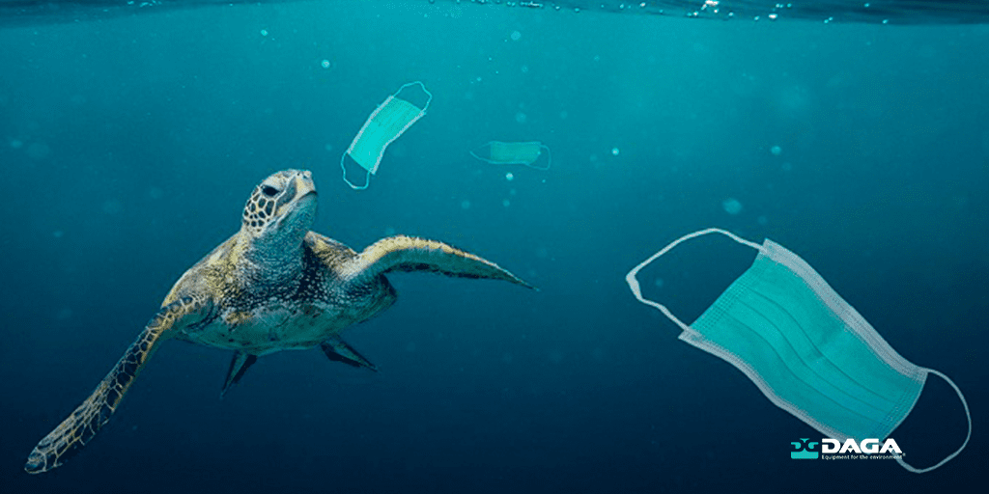
Aprendo 11 “Efectos negativos de la actividad humana en los océanos”

Slide 3
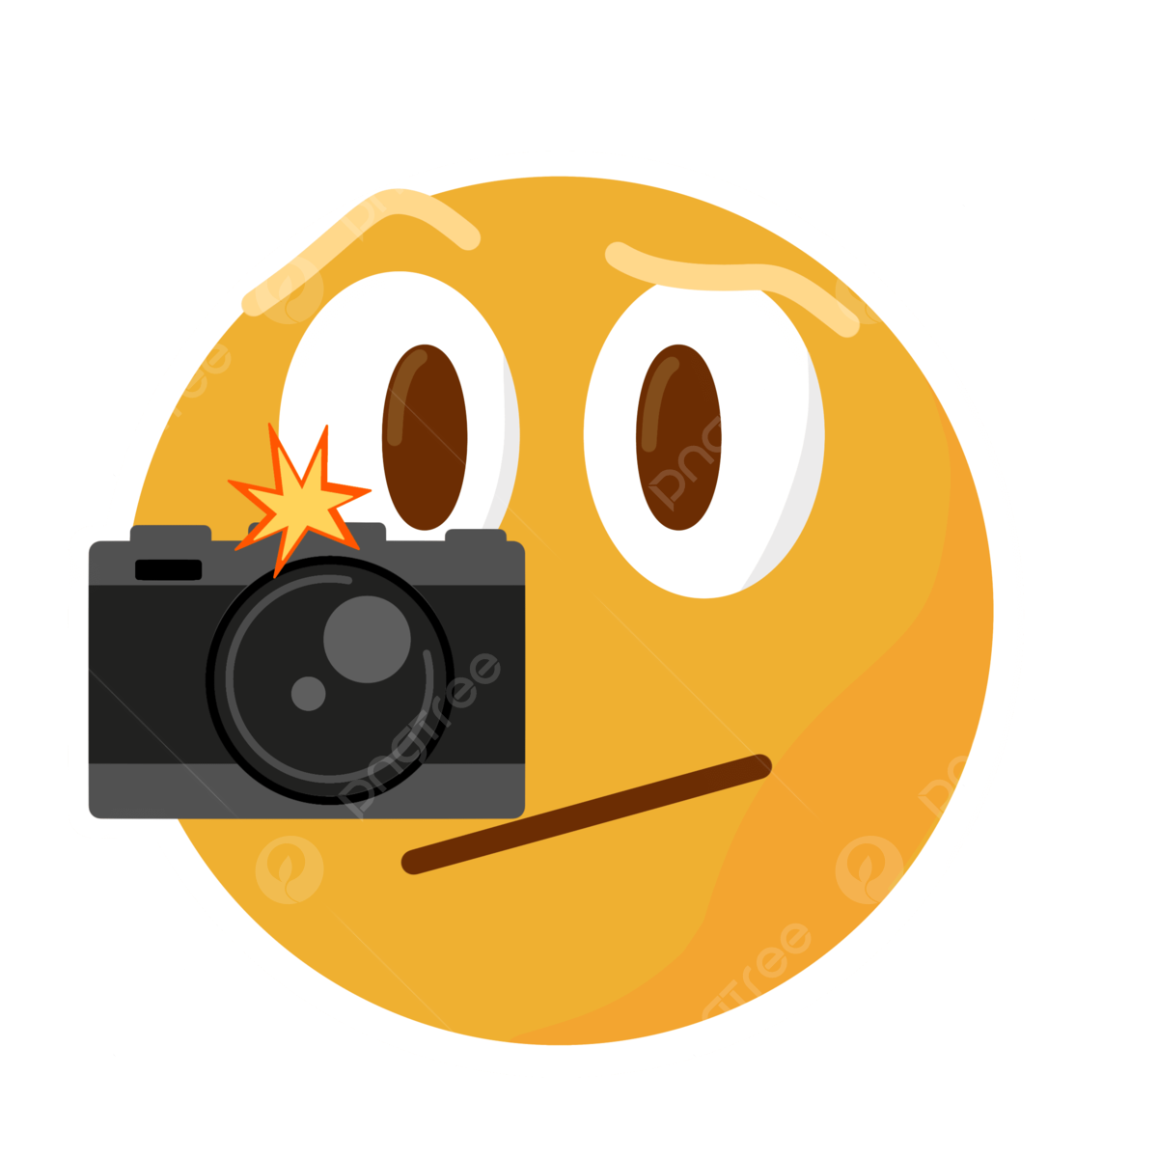
Observemos el siguiente video:
https://www.youtube.com/watch?v=s4YiyjKK760

Slide 4
Actividad:
1.-Completa la tabla
Forma de contaminación del agua. | Medida de cuidado del agua.

